Slide 1
分布式事务一致性算法
Lotushy
梁瀛渠
2019

Slide 2
all-or-nothing
事务要么被所有节点提交，要么中止

Slide 3
协议
2PC(Two-Phase Commit)
TCC(Try-Confirm-Cancel)
Paxos Commit

Slide 4
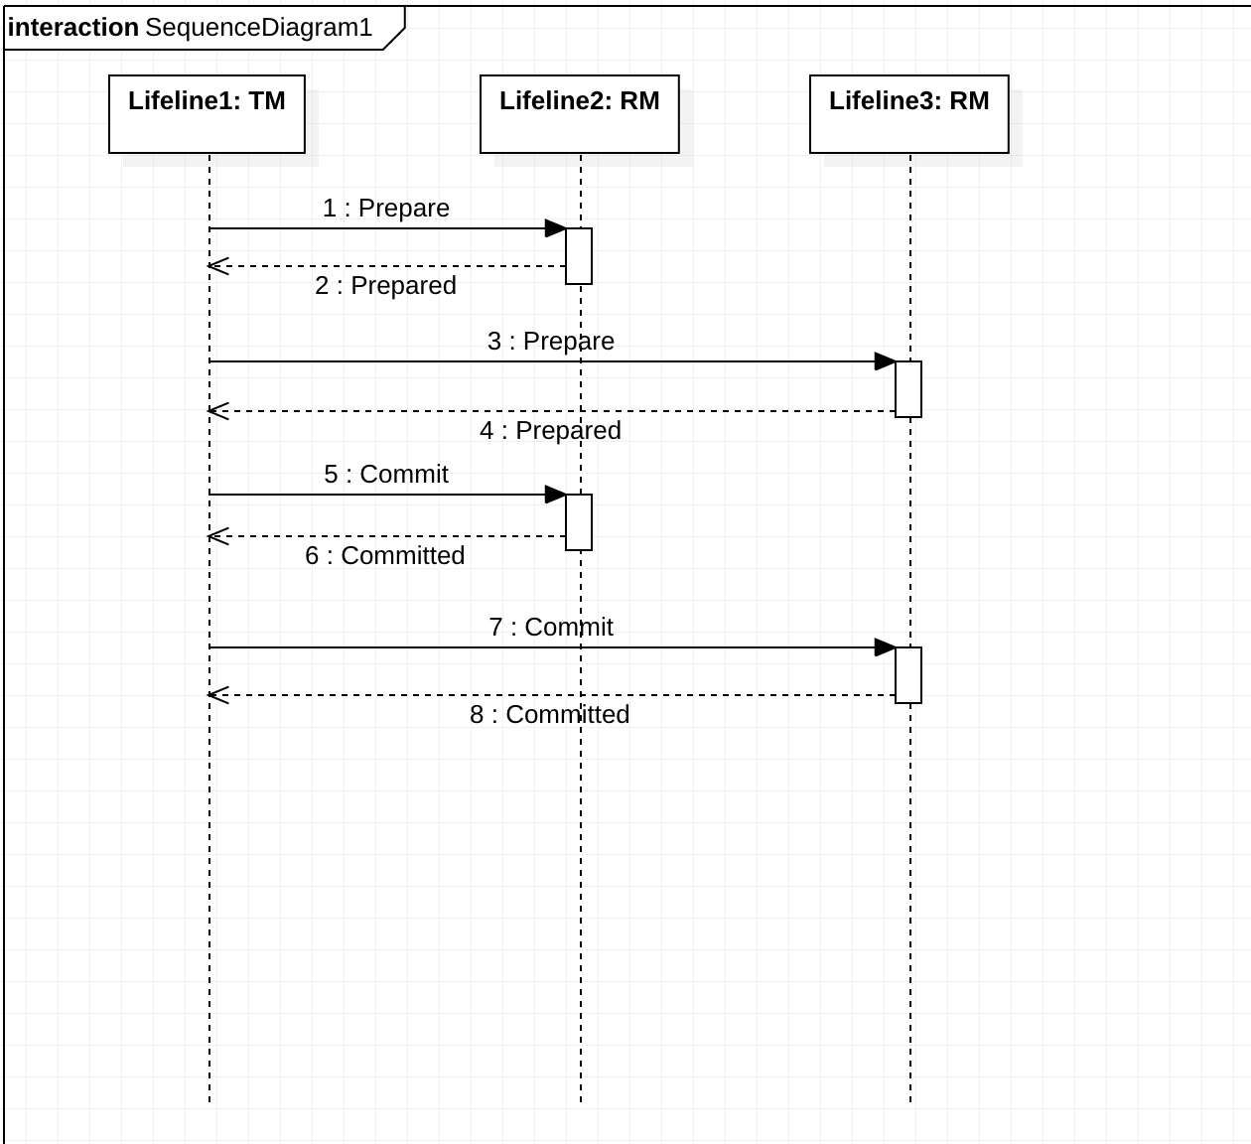
2PC
TM
Transaction Manager
RMs
ResourceManager(s)

Slide 5
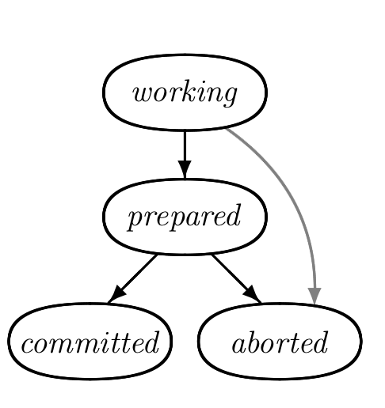
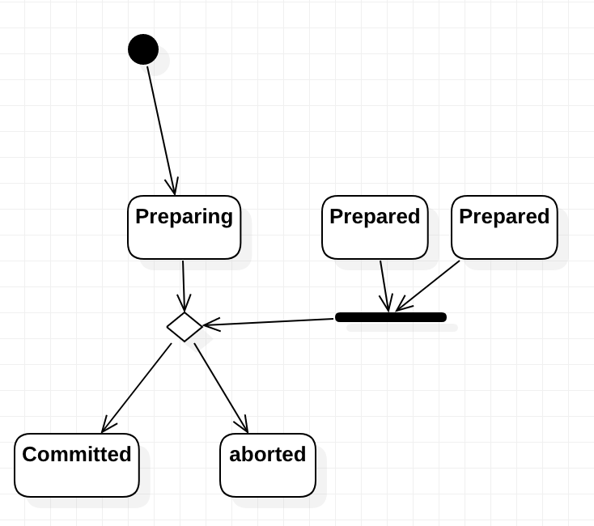
2PC
RM状态图
TM状态图

Slide 6
2PC存在的问题
单点失败
阻塞

Slide 7
Paxos Commit

Slide 8
TCC
Try->Confirm | Cancel
开源框架
ByteTCC，TCC-transaction，Himly
Try的含义
预留资源

